Slide 1
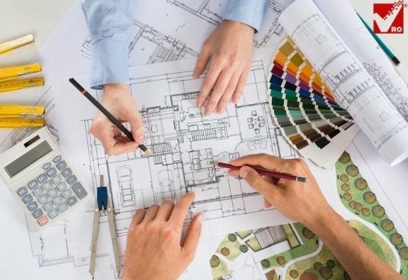
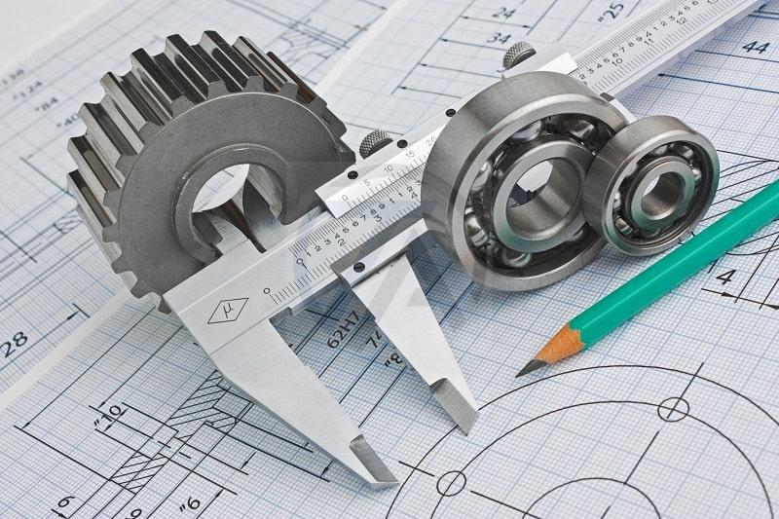
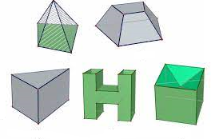
BÀI 13. ĐẠI CƯƠNG VỀ THIẾT KẾ KỸ THUẬT

Slide 2
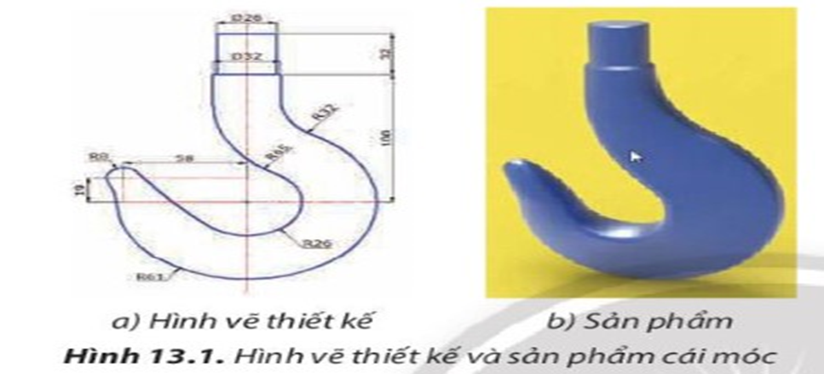
Việc thiết kế có mục đích và vai trò thế nào trong quá trình chế tạo cái móc ở Hình 13.1?

Slide 3
- Mục đích của thiết kế kĩ thuật nhằm xác định hình dạng kích thước kết cấu và chức năng của cái móc.
- Vai trò của của thiết kế kĩ thuật là phát triển sản phẩm (giúp sản phẩm thuận tiện hơn) và phát triển công nghệ (gia tăng chất lượng và năng suất của sản phẩm, qua đó giúp công nghệ càng phát triển).

Slide 4
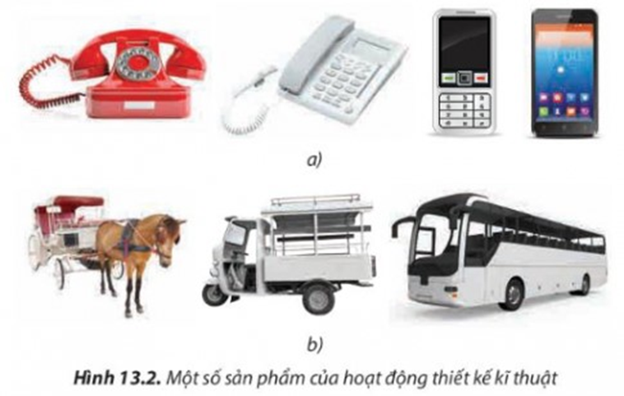
1.Vì sao cần thiết lập các tài liệu thiết kế kĩ thuật trước khi sản xuất sản phẩm?
2. Những sản phẩm nào trong Hình 13.2 được cải tiến từ phiên bản trước của chính nó? Sự cải tiến đó thể hiện ở điểm nào?
3. Hình 13.2b minh họa cho sự thay đổi yếu tố nào của phương tiện vận tải công cộng?

Slide 5
1.Vì sao cần thiết lập các tài liệu thiết kế kĩ thuật trước khi sản xuất sản phẩm?
2. Những sản phẩm nào trong Hình 13.2 được cải tiến từ phiên bản trước của chính nó? Sự cải tiến đó thể hiện ở điểm nào?
1.Trước khi sản xuất sản phẩm cần phải tiến hành thiết kế xác định hình dạng, kích thước, kết cấu và chức năng của sản phẩm,... Mục đích nhằm lập được hồ sơ kĩ thuật của sản phẩm, làm căn cứ để người công nhân chế tạo, lắp ráp, thi công sản phẩm.
2. a) Điện thoại bàn cổ → Điện thoại bàn → Điện thoại di động có phím → Điện thoại cảm ứng.
b) Xe ngựa → Xe ba bánh → Xe bus.
Sự cải tiến đó thể hiện ở chỗ đã giúp sản phẩm trở nên thuận tiện hơn với người sử dụng, sử dụng giải pháp công nghệ mới nhất để gia tăng chất lượng và năng suất của sản phẩm, qua đó giúp công nghệ ngày càng phát triển.
3. Hình 13.2b minh họa cho sự thay đổi yếu tố sử dụng những giải pháp công nghệ của phương tiện vận tải công cộng.
3. Hình 13.2b minh họa cho sự thay đổi yếu tố nào của phương tiện vận tải công cộng?

Slide 6
1.Mục đích và vai trò của thiết kế kỹ thuật
1.1.Mục đích
- Lập được hồ sơ kỹ thuật của sản phẩm, làm căn cứ để người công nhân tiến hành chế tạo, lắp ráp, thi công sản phẩm.
1.2. Vai trò
- Phát triển sản phẩm: Quá trình thiết kế kỹ thuật cải tiến những sản phẩm đã có, giúp sản phẩm trở nên thuận tiện hơn cho người sử dụng.
- Phát triển công nghệ: Trong quá trình thiết kế kỹ thuật, nhà thiết kế sử dụng những giải pháp công nghệ mới nhất để gia tăng chất lượng và năng suất của sản phẩm, qua đó giúp công nghệ ngày càng phát triển.

Slide 7
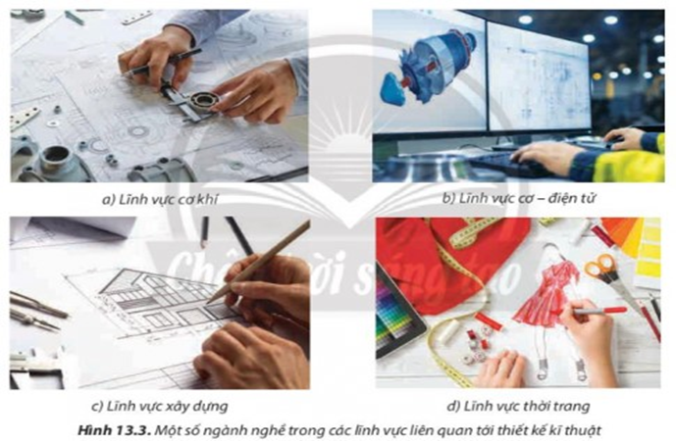
Hãy kể tên các ngành nghề được minh họa ở Hình 13.3. Các ngành nghề này có điểm gì chung?

Slide 8
Hãy kể tên các ngành nghề được minh họa ở Hình 13.3. Các ngành nghề này có điểm gì chung?
a) Kĩ sư cơ khí.
b) Kĩ sư điện tử.
c) Kĩ sư xây dựng.
d) Nhà thiết kế sản phẩm và may mặc.
Các ngành nghề này có điểm chung là liên quan đến thiết kế.

Slide 9
2.Một số ngành nghề chính liên quan đến thiết kế
- Kỹ sư công nghiệp chế tạo: là người thiết kế, tổ chức chế tạo, lắp đặt, vận hành và bảo trì các hệ thống máy móc.
- Kỹ sư xây dựng: là người thiết kế, giám sát việc xây dựng các tòa nhà, khu dân cư, khu thương mại, khu giải trí.
- Nhà thiết kế sản phẩm và may mặc: là người thiết kế các sản phẩm may mặc, giày dép, phụ kiện thời trang phục vụ cho nhu cầu làm đẹp của con người.
- Nhà thiết kế đồ họa và truyền thông đa phương tiện: là người thiết kế nội dung các trò chơi máy tính, phim ảnh, video âm nhạc, phương tiện in ấn và quảng cáo.

Slide 10
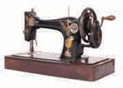
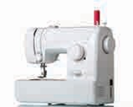
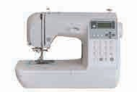
LUYỆN TẬP
1.Hãy sắp xếp các sản phẩm trong Hình 13.4 theo thứ tự thời gian xuất hiện và cho biết sản phẩm thể hiện vai trò của thiết kế kĩ thuật như thế nào.
b) c) d)
Hình 13.4. Các loại máy may

Slide 11
LUYỆN TẬP
1.Hãy sắp xếp các sản phẩm trong Hình 13.4 theo thứ tự thời gian xuất hiện và cho biết sản phẩm thể hiện vai trò của thiết kế kĩ thuật như thế nào.
b) c) d)
Hình 13.4. Các loại máy may
1.
a) → d) → b) → c).
- Phát triển sản phẩm: Quá trình thiết kế kĩ thuật cải tiến những sản phẩm đã có, giúp sản phẩm trở nên thuận tiện hơn cho người sử dụng.
- Phát triển công nghệ: Trong quá trình thiết kế kĩ thuật, nhà thiết kế sử dụng những giải pháp công nghệ mới nhất để gia tăng chất lượng và năng suất của sản phẩm, qua đó giúp công nghệ ngày càng phát triển.

Slide 12
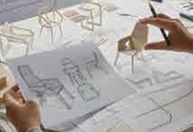
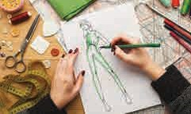
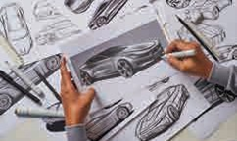
LUYỆN TẬP
2. Em hãy xác định các nghề thiết kế được minh họa trong Hình 13.5.
b) c)
Hình 13.5. Một số nghề liên quan tới lĩnh vực thiết kế

Slide 13
LUYỆN TẬP
2. Em hãy xác định các nghề thiết kế được minh họa trong Hình 13.5.
b) c)
Hình 13.5. Một số nghề liên quan tới lĩnh vực thiết kế
2.
a) Nhà thiết kế nội thất
b) Nhà thiết kế thời trang
c) Nhà thiết kế phương tiện

Slide 14
VẬN DỤNG
1. Em hãy tìm hiểu và giới thiệu ba nghề có liên quan tới thiết kế

Slide 15
VẬN DỤNG
1. Em hãy tìm hiểu và giới thiệu ba nghề có liên quan tới thiết kế
1. Kĩ sư công nghiệp chế tạo.
- Kĩ sư điện tử.
- Kĩ sư xây dựng.
- Nhà thiết kế thời trang.
- Nhà thiết kế đồ họa.
- Nhà thiết kế nội thất.
- Nghệ sĩ đa phương tiện & phim hoạt hình.

